Slide 1
6-sinf Informatika va axborot texnologiyalari
Mavzu: Elektron jadval tushunchasi. Ma’lumotlarni elektron jadvalga kiritish

Slide 2

ELEKTRON JADVALGA QAYTA ISHLOV BERISH
Ushbu modulda siz elektron jadvallar bilan ishlashning asosiy ko'nikmalarini o'rganasiz. Bu ko'nikmalar Techno kompyuter muzeyiga maktab sayohatini rejalashtirish bo'yicha yakuniy loyihangizda yordam beradi.

Slide 3
MODULNING ASOSIY MAVZULARI
1
2
3
YORLIQLAR VA RAQAMLAR
SODDA FORMULALAR
DIAGRAMMA VA GRAFIKLAR
Formulalarni kiritish va nusxa olish.
Elektron jadvalga ma'lumot kiritish.
Ma'lumotlarni vizuallashtirish.
4
5
MA'LUMOTLARNI O'ZGARTIRISH
MODELLASHTIRILGAN SSENARIY
Jadvallarni tahrirlash va yangilash.
Agar savollariga javob berish.

Slide 4
BOSHLASHDAN AVVAL BILISHINGIZ LOZIM
MATEMATIK FORMULALAR
GRAFIKLAR VA DIAGRAMMALAR
Hisob-kitoblarni bajarishda formulalardan foydalanish.
Ma'lumotlarni tasvirlash va tuzish.
DASTURIY VOSITALAR
MA'LUMOT KIRITISH
Jadval va diagrammalar yaratish uchun dasturlardan foydalanish.
Kompyuterga ma'lumotlar va matnlarni kiritish.
NUSXALASH VA JOYLASHTIRISH
HUJJATNI SAQLASH
Ma'lumotlarni samarali boshqarish.
Hujjatni saqlash va saqlangan hujjatni ochish.

Slide 5
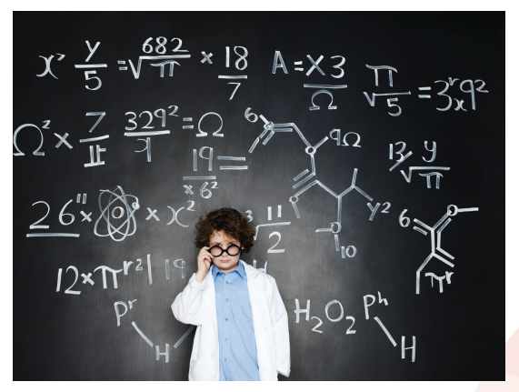
ELEKTRON JADVALLARGA KIRISH
Elektron jadval - matn va raqamlarni kiritish hamda formulalar yordamida hisob-kitoblarni amalga oshirishga imkon beradigan dasturiy ta'minot. Undan grafik va diagrammalar tuzishda ham foydalanish mumkin.
Elektron jadvallar butun dunyoda daromad va xarajatlarni hisoblash uchun ishlatiladi. O'qituvchingiz sayohat xarajatlarini (murabbiy, chipta, tushlik) aniqlash uchun ulardan foydalanishi mumkin.

Slide 6
KALIT SO'ZLAR
JADVAL
HISOBLASH
Qator va ustunlardan tashkil topgan dasturiy ta'minot.
Natijani matematik ishlab chiqish usuli.
FORMULA
KATAK
Natijalarni hisoblash uchun matematik hisoblash.
Elektron jadvalning eng kichik qismi.
USTUNLAR
QATORLAR
Kataklarning vertikal chiziqlari, harflar bilan ifodalanadi.
Kataklarning gorizontal chiziqlari, raqamlar bilan ifodalanadi.
KATAK MANZILI
RAQAMLI
Ustun harfi va qator raqamidan iborat nom (masalan, C3).
Raqamlardan tashkil topgan ma'lumotlar (masalan, 12, 2.4).

Slide 7
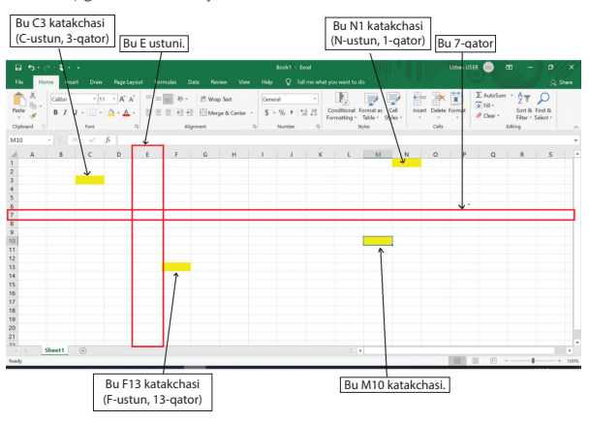
1-AMALIY KO'NIKMA: ELEKTRON JADVAL NIMA?
Elektron jadval kataklardan iborat bo'lib, ular jadvalda to'rtburchak shakliga ega. Yuqoridagi harflar ustunlar nomini, pastdagi raqamlar qatorlar nomini anglatadi.
Har bir katakning ustun (harf) va katak joylashgan qator (raqam) nomlaridan tashkil topgan manzili mavjud.
1.1-MASHG'ULOT: “KATAKLARNI TOPING!” O'YINI
Sherigingiz bilan 8x8 jadval chizib, kataklarni bo'yash orqali "Kataklarni toping!" o'yinini o'ynang. Maqsad - sherigingizning barcha rangli kataklarini topish.

Slide 8
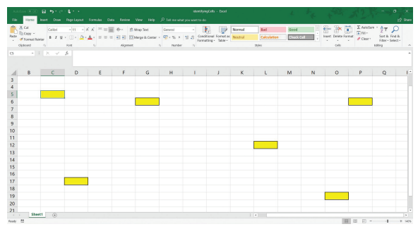
1.2-MASHG'ULOT: KATAKLARNI ANIQLASH
1-2-mashg’ulot.xlsx elektron jadvalini oching. Sariq rang bilan ajratilgan o'nta katakning manzilini yozing (avval ustun, keyin qator). Sherigingiz bilan tekshiring.
2-AMALIY KO'NIKMA: MA'LUMOTLARNI KIRITISH
Elektron jadvalga matn (yorliq) va raqamli ma'lumotlarni kiritish mumkin. Yorliqlar ma'lumotlarni tavsiflaydi, raqamlar esa hisob-kitoblar uchun ishlatiladi.
Katakni bosib, klaviatura orqali ma'lumot kiriting. Tahrirlash uchun katakni ikki marta bosing yoki formula satridan foydalaning.

Slide 9
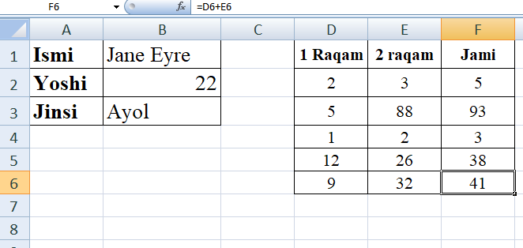

Slide 10
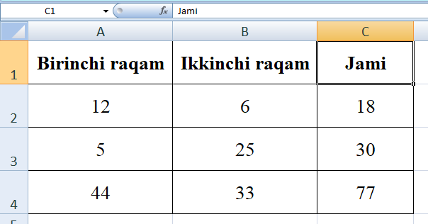
MA'LUMOT KIRITISH VA TAHRIRLASH
Yorliqlar ko'zga tashlanib turishi uchun qalin formatlangan. Matnni o'zgartirish uchun formula qatorini bosing.
2.1-MASHG'ULOT
“2-1-mashg’ulot.xlsx” elektron jadvalini oching va Birinchi raqam hamda Ikkinchi raqam yorliqlari ostiga raqamlarni kiriting.
2.2-MASHG'ULOT
C1 katakka “Jami” yorlig'ini qo'shing.

Slide 11
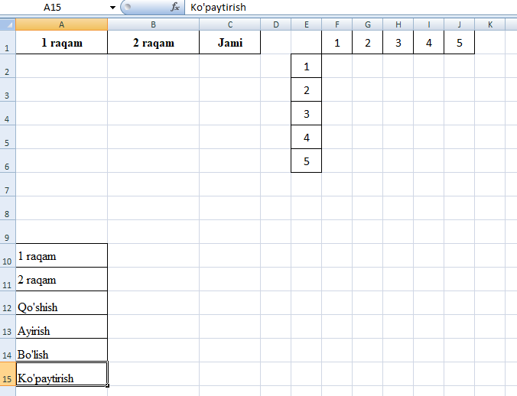
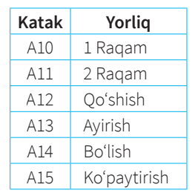
2.3-MASHG'ULOT
Berilgan kataklarga yorliq
va ma'lumotlarni kiriting.

Slide 12
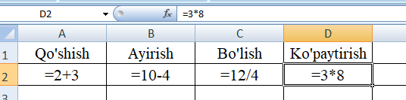
3-AMALIY KO'NIKMA: SODDA FORMULALARDAN FOYDALANISH
MATEMATIK BELGILAR:
Qo’shisg: +
Ayirish -
Bo’lish: /
Ko’paytirish
Formulani (=) tenglik belgisi bilan boshlang. Masalan, A1 katakka =1+2 kiritilsa, natija 3 bo'ladi.
3.1-3.5-MASHG'ULOTLAR
Yangi elektron jadval yarating va quyidagi formulalarni kiriting:
A1: =2+5
B1: =5-2
C1: =10/2
D1: =10*2
A2: 2 va 3 ni qo'shish.
B2: 10 dan 4 ni ayirish.
C2: 12 ni 4 ga bo'lish.
D2: 3 ni 8 ga ko'paytirish.

Slide 13
